Slide 1

Fomentando la Convivencia Pacífica
Un enfoque integral para promover la armonía y la colaboración en la comunidad

Slide 2


Table of contents
Introducción a la Convivencia Pacífica
Objetivos del Proyecto
Actividades para Fomentar la Convivencia Pacífica
La Comunicación Efectiva en la Convivencia Pacífica
La Resolución de Conflictos en la Convivencia Pacíf…
La Empatía en la Convivencia Pacífica
La Cooperación y el Trabajo en Equipo en la Convive…
Evaluación y Ajuste del Proyecto
Conclusión
Referencias
Preguntas Frecuentes
Recursos Adicionales
Actividades para el Salón de Clase
01
02
03
04
05
06
07
08
09
10
11
12
13

Slide 3
Table of contents
Actividades para la Comunidad Escolar
Conclusión Final
Últimas Reflexiones
14
15
16

Slide 4
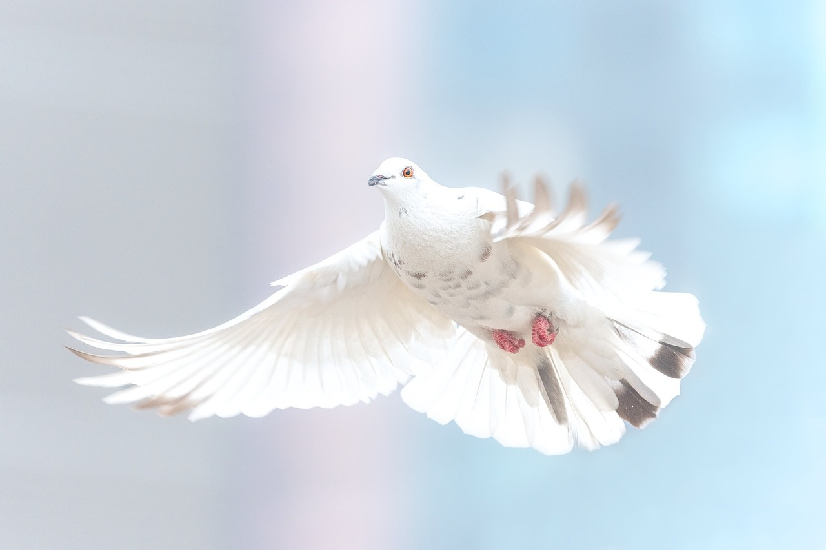
Introducción a la Convivencia Pacífica
Ambiente Armonioso
Promoción de Empatía
Resolución de Conflictos
La convivencia pacífica se basa en el respeto mutuo y la colaboración.
Un ambiente armonioso fomenta el aprendizaje y el desarrollo personal.
La empatía es clave para entender y valorar las diferencias de los demás.
Fomentar la empatía ayuda a construir relaciones más fuertes y solidarias.
La convivencia pacífica enseña a abordar y resolver conflictos de manera constructiva.
Una buena resolución de conflictos fortalece la comunidad y mejora la comunicación.
1
Fomentando la Convivencia Pacífica

Slide 5

Objetivos del Proyecto
Respeto y Empatía
Resolución de Conflictos
Fomentar un ambiente de respeto y empatía en el aula.
Promover la comprensión y aceptación entre los estudiantes.
Promover la resolución pacífica de conflictos y la comunicación efectiva.
Instruir a los estudiantes en técnicas de mediación y diálogo.
Involucramiento Comunitario
Evaluación Continua
Involucrar a todos los miembros de la comunidad escolar en el proyecto.
Fomentar la colaboración entre padres, maestros y estudiantes.
Evaluar y ajustar constantemente el proyecto para asegurarse de que esté cumpliendo con sus objetivos.
Recoger retroalimentación de los participantes para mejorar el proceso.
2
Fomentando la Convivencia Pacífica

Slide 6
Actividades para Fomentar la Convivencia Pacífica
Muro de la Paz
Ejercicios de Role-Playing
Eventos Participativos
Plan de Acción
Crear un 'muro de la paz' para promover la empatía y la comprensión entre los estudiantes.
Este muro servirá como un espacio para compartir mensajes positivos y reflexiones sobre la convivencia.
Realizar ejercicios de role-playing para simular situaciones de conflicto.
Estos ejercicios ayudarán a los estudiantes a practicar la resolución pacífica de conflictos.
Organizar eventos y actividades que fomenten la participación de todos los miembros de la comunidad escolar.
Estos eventos pueden incluir talleres, charlas y actividades recreativas.
Crear un plan de acción para promover la convivencia pacífica en el aula.
Este plan incluirá estrategias y actividades específicas para mejorar el ambiente escolar.
3
Fomentando la Convivencia Pacífica

Slide 7
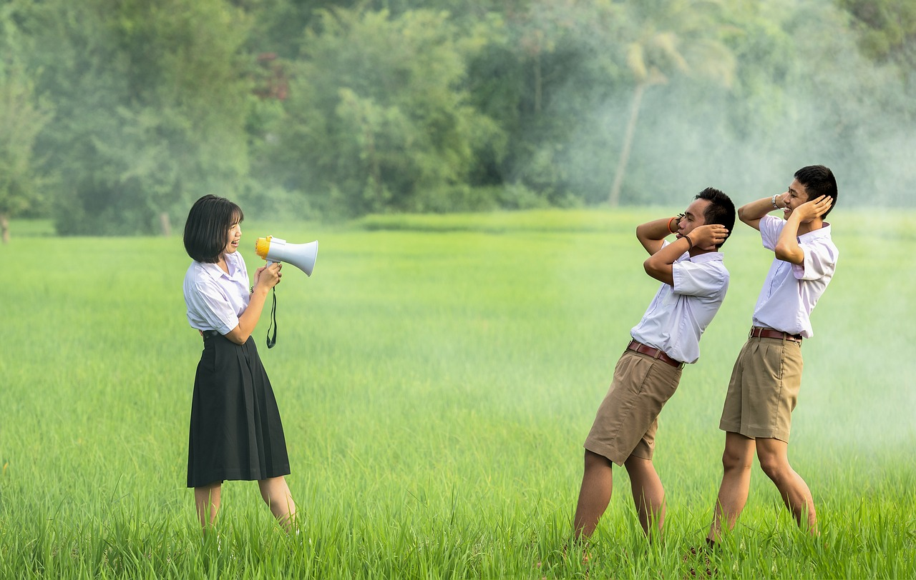
La Comunicación Efectiva en la Convivencia Pacífica
Escucha Activa
Expresión Clara
Resolución Constructiva
Prestar atención plena a lo que la otra persona dice.
Hacer preguntas para clarificar y demostrar interés.
Comunicar ideas y sentimientos de manera directa y respetuosa.
Utilizar un lenguaje sencillo para evitar malentendidos.
Abordar los conflictos con una mentalidad abierta y colaborativa.
Buscar soluciones que beneficien a todas las partes involucradas.
4
Fomentando la Convivencia Pacífica

Slide 8
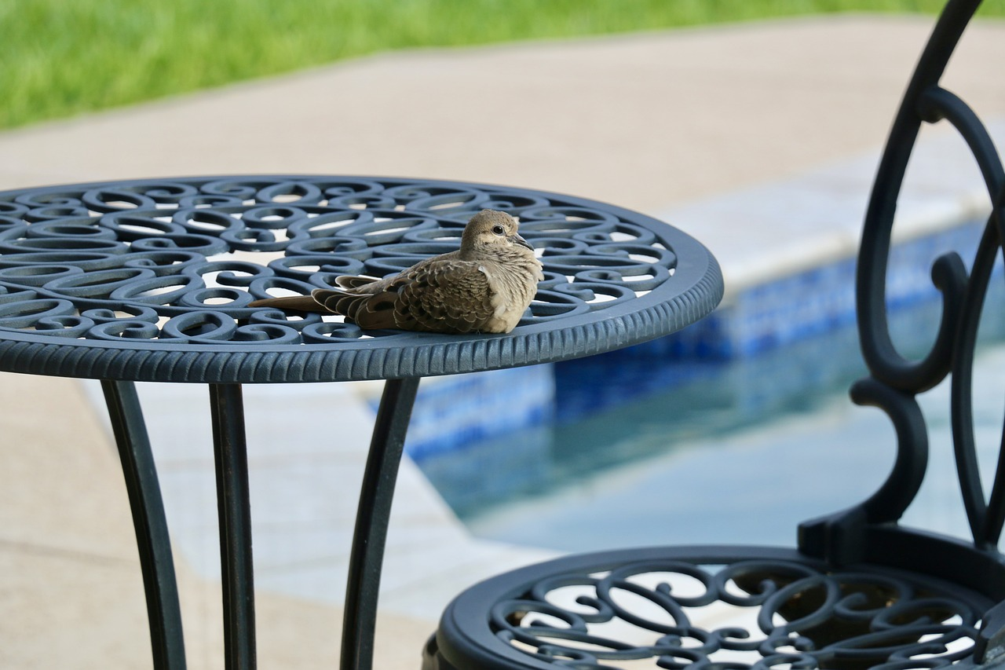
La Resolución de Conflictos en la Convivencia Pacífica
Soluciones Pacíficas
Mediación Efectiva
Negociación Justa
La resolución de conflictos es esencial para mantener la paz en la comunidad.
Buscar soluciones pacíficas ayuda a evitar escaladas de tensión.
La mediación permite a las partes involucradas dialogar y encontrar un acuerdo.
Un mediador neutral facilita la comunicación y la comprensión mutua.
La negociación justa busca un resultado equitativo para todas las partes.
Fomenta el respeto y la colaboración entre los involucrados.
5
Fomentando la Convivencia Pacífica

Slide 9
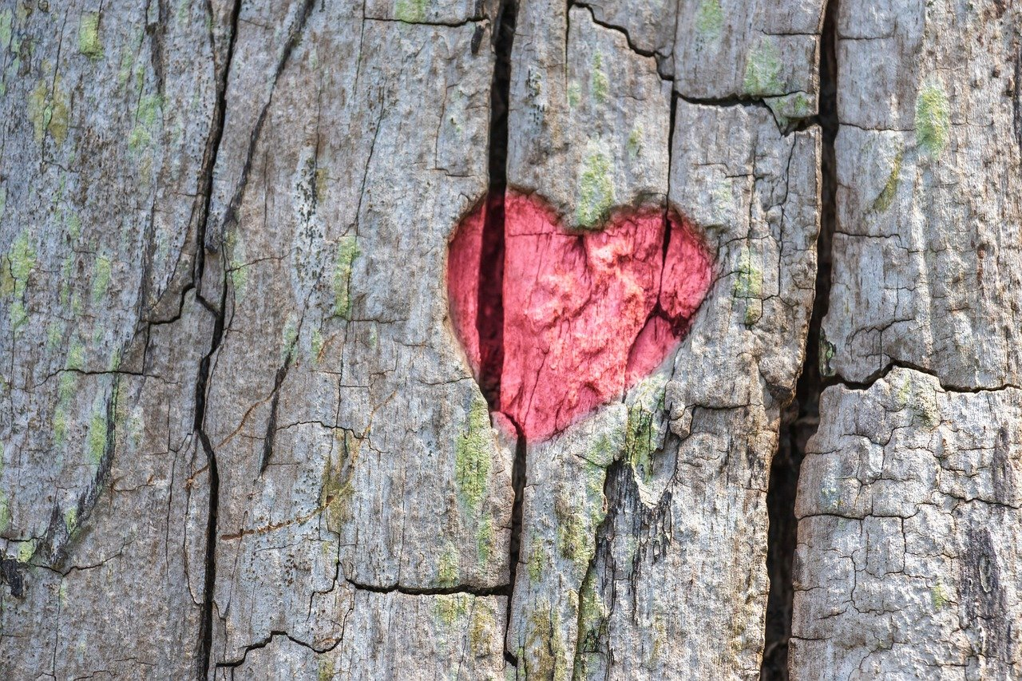
La Empatía en la Convivencia Pacífica
Fundamento de la Convivencia
Entender Sentimientos
Actividades Promotoras
La empatía es esencial para la convivencia pacífica, ya que fomenta relaciones armoniosas.
Entender y compartir los sentimientos de los demás fortalece los lazos interpersonales.
Actividades como la creación de un 'muro de la paz' y la práctica de la escucha activa fomentan la empatía.
6
Fomentando la Convivencia Pacífica

Slide 10

La Cooperación y el Trabajo en Equipo en la Convivencia Pacífica
Objetivo Común
Apoyo Mutuo
Actividades Participativas
La cooperación y el trabajo en equipo son esenciales para alcanzar metas compartidas.
Trabajar juntos hacia un objetivo común fortalece la convivencia pacífica.
El apoyo mutuo fomenta un ambiente de confianza y respeto.
Ayudarse entre sí es clave para superar desafíos y conflictos.
Las actividades como la creación de un plan de acción promueven la colaboración.
Organizar eventos que involucren a todos aumenta el compromiso y la participación.
7
Fomentando la Convivencia Pacífica

Slide 11

Evaluación y Ajuste del Proyecto
Recopilación de Retroalimentación
Observación de Dinámicas
Plan de Evaluación
Es esencial obtener opiniones de estudiantes y docentes para evaluar el progreso del proyecto.
La retroalimentación permite identificar áreas de mejora y ajustar las estrategias implementadas.
Observar cómo interactúan los grupos ayuda a entender el ambiente de aprendizaje.
Las dinámicas de grupo pueden revelar problemas o éxitos que no se capturan en los datos.
Un plan de evaluación claro establece indicadores de éxito y métodos de recolección de datos.
Revisar regularmente el plan asegura que se mantenga alineado con los objetivos del proyecto.
8
Fomentando la Convivencia Pacífica

Slide 12
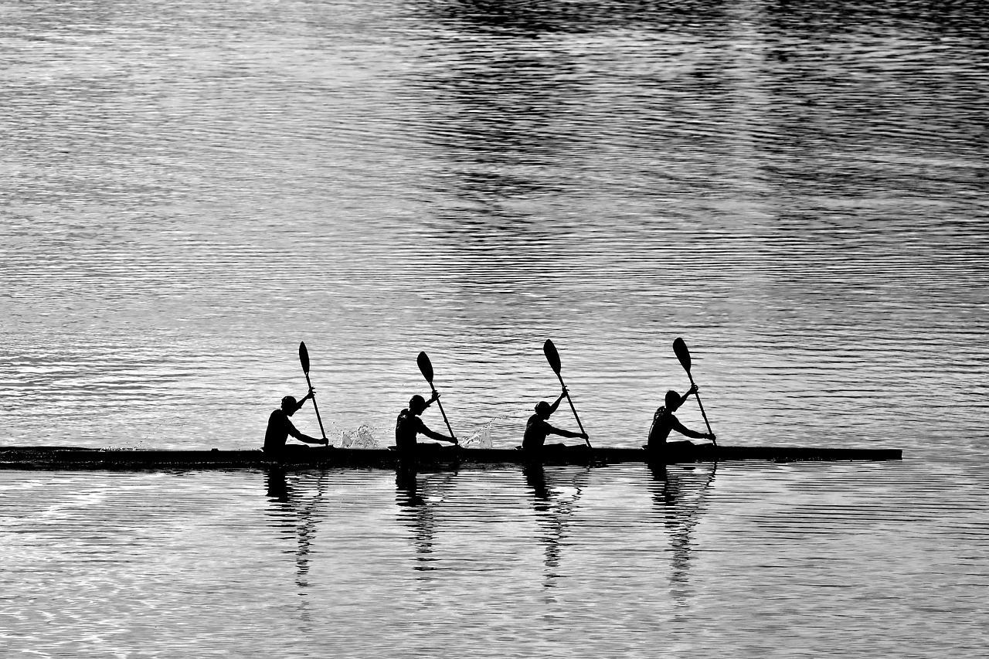
Conclusión
Ambiente Positivo
Actividades Inclusivas
La convivencia pacífica es fundamental para crear un ambiente de aprendizaje positivo y constructivo en el aula y la comunidad escolar.
El proyecto de convivencia pacífica puede ser implementado a través de actividades que fomenten la empatía, la resolución de conflictos y la comunicación efectiva. Estas actividades deben involucrar a todos los miembros de la comunidad escolar.
9
Fomentando la Convivencia Pacífica

Slide 13
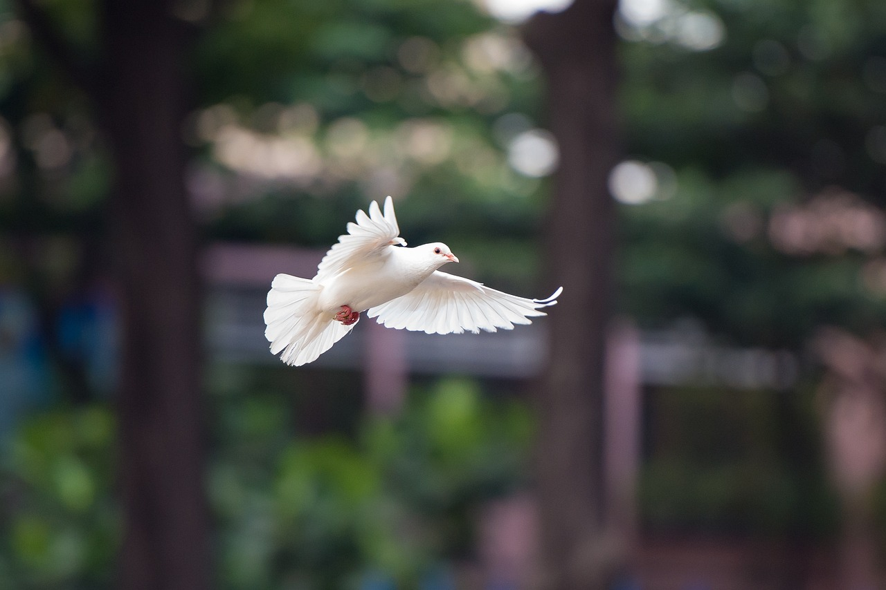
Referencias
Convivencia Pacífica
Resolución de Conflictos
La convivencia pacífica en el aula y la comunidad escolar es fundamental para el desarrollo integral de los estudiantes.
Este enfoque promueve un ambiente de respeto y colaboración entre todos los miembros de la comunidad educativa.
La resolución de conflictos y la mediación en la convivencia pacífica son herramientas esenciales para manejar desacuerdos de manera constructiva.
Estas estrategias fomentan el diálogo y la comprensión mutua, contribuyendo a un entorno más armonioso.
10
Fomentando la Convivencia Pacífica

Slide 14
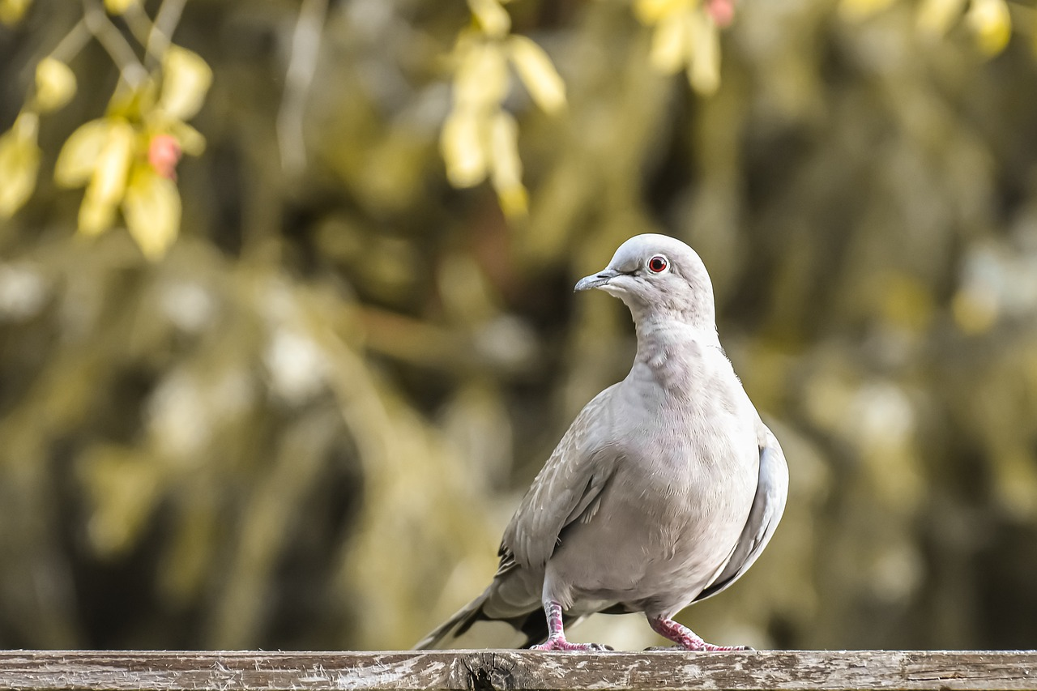
Preguntas Frecuentes
¿Qué es la convivencia pacífica?
¿Por qué es importante?
Es la interacción armoniosa entre personas en un mismo espacio.
Se basa en el respeto y la comprensión mutua.
Esencial para un ambiente de aprendizaje positivo.
Contribuye al desarrollo social y emocional de los estudiantes.
¿Cómo fomentarla en el aula?
¿Qué actividades realizar?
Promoviendo valores como la empatía y la tolerancia.
Implementando actividades que incentiven el diálogo y la mediación.
Talleres de resolución de conflictos para estudiantes.
Juegos y dinámicas que refuercen la colaboración y el respeto.
11
Fomentando la Convivencia Pacífica

Slide 15
Recursos Adicionales
Convivencia Pacífica
Resolución de Conflictos
Recursos Escolares
"La convivencia pacífica en el aula y la comunidad escolar" de María Pérez ofrece estrategias para crear un ambiente armonioso.
Este recurso enfatiza la importancia de la comunicación efectiva y el respeto entre todos los miembros de la comunidad educativa.
"La resolución de conflictos y la mediación en la convivencia pacífica" de Juan López proporciona herramientas prácticas para manejar disputas.
El enfoque se basa en la mediación, promoviendo un diálogo constructivo para restaurar relaciones.
El sitio web de la organización 'Educación para la Paz' ofrece materiales y apoyo para fomentar la convivencia pacífica en las escuelas.
Incluye guías, talleres y recursos educativos para implementar prácticas de convivencia positiva.
12
Fomentando la Convivencia Pacífica

Slide 16
Actividades para el Salón de Clase
Muro de la Paz
Ejercicios de Role-Playing
Eventos Participativos
Plan de Acción Pacífica
Crear un espacio donde los estudiantes puedan expresar sus pensamientos sobre la paz y fomentar la empatía entre ellos.
Simular conflictos para practicar la resolución pacífica.
Organizar actividades que promuevan la colaboración en la comunidad escolar.
Desarrollar estrategias para fomentar la convivencia pacífica en el aula.
13
Fomentando la Convivencia Pacífica

Slide 17

Actividades para la Comunidad Escolar
Fomentar Participación
Plan de Convivencia
Organizar eventos que incluyan a estudiantes, padres y docentes.
Crear un plan para fomentar la convivencia pacífica en la escuela.
Campañas de Concienciación
Comité de Convivencia
Realizar campañas sobre la convivencia pacífica.
Establecer un comité para promover actividades de convivencia.
14
Fomentando la Convivencia Pacífica

Slide 18
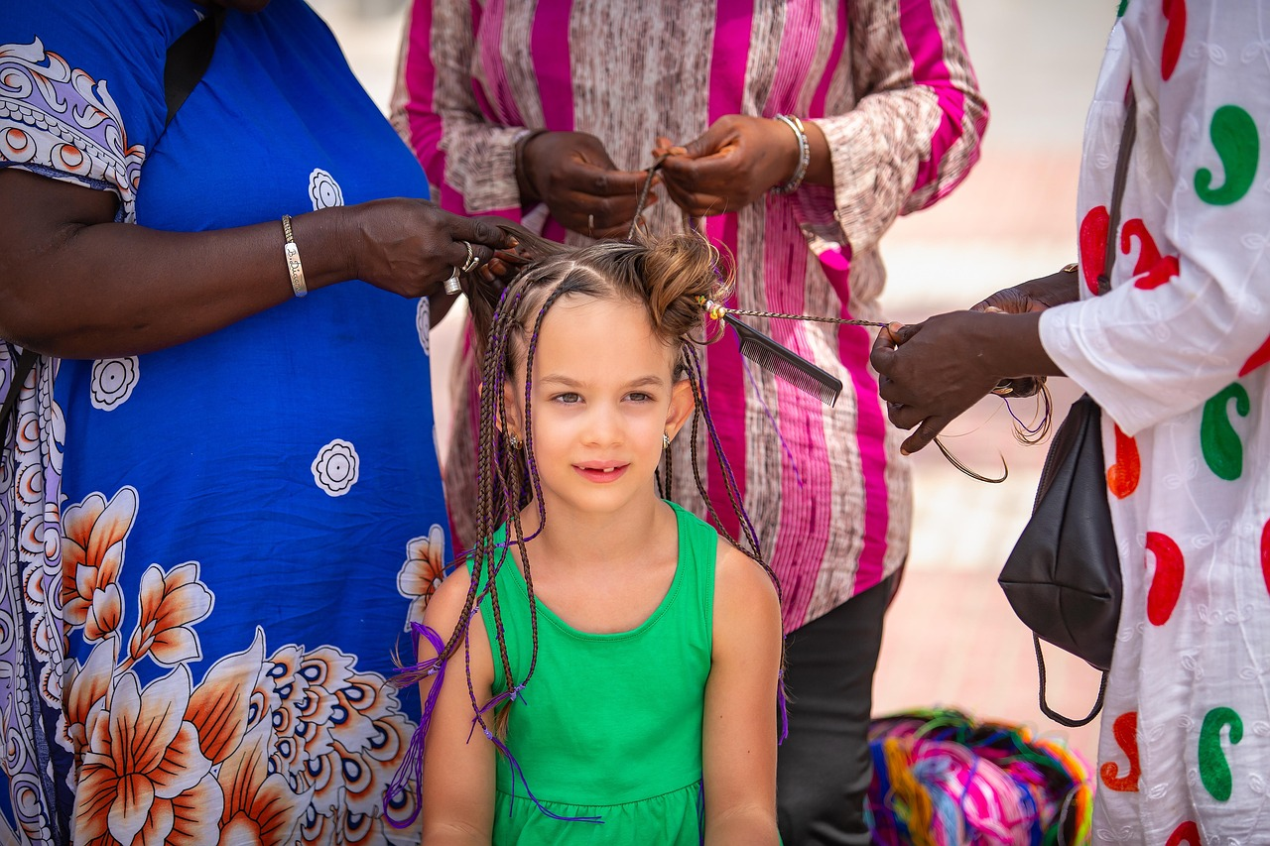
Conclusión Final
Ambiente Positivo
Actividades Inclusivas
La convivencia pacífica es esencial. Crea un entorno de aprendizaje constructivo en el aula y en la comunidad escolar.
Se puede implementar mediante actividades que fomenten la empatía y la resolución de conflictos. Ejemplos incluyen talleres de comunicación y dinámicas de grupo que involucren a todos los miembros de la comunidad escolar.
15
Fomentando la Convivencia Pacífica

Slide 19
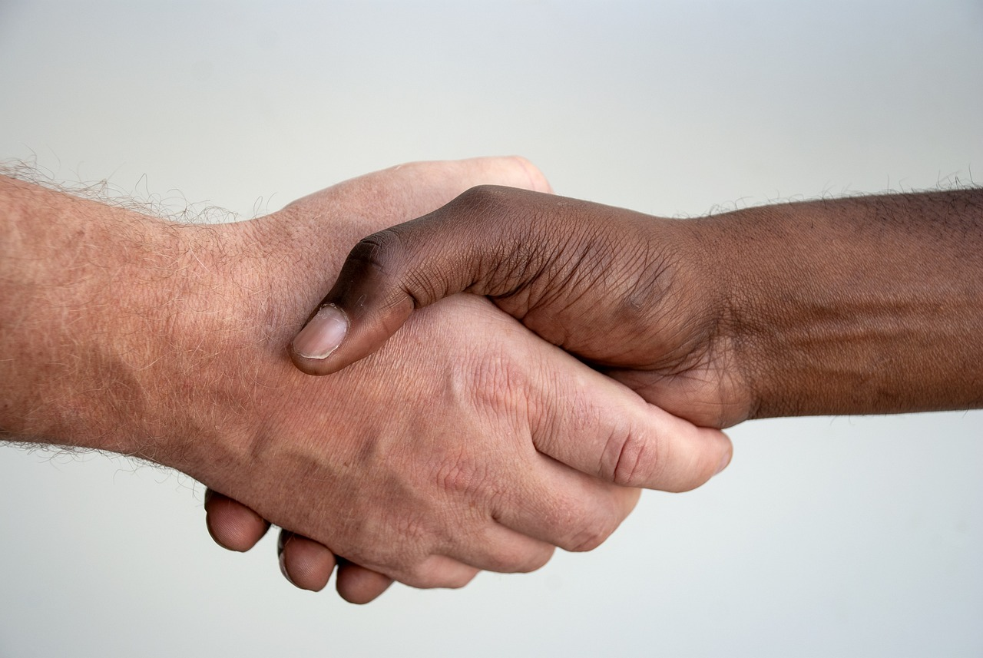
Últimas Reflexiones
Compromiso Colectivo
Impacto Positivo
Derecho y Responsabilidad
La convivencia pacífica es un proceso continuo que requiere esfuerzo y compromiso de todos.
Cada miembro de la comunidad escolar debe participar activamente en la creación de un ambiente armonioso.
La implementación de un proyecto de convivencia pacífica puede transformar la vida de los estudiantes.
Un entorno escolar positivo fomenta el aprendizaje y el desarrollo personal.
La convivencia pacífica es un derecho y una responsabilidad compartida.
Todos podemos contribuir a un aula y una comunidad escolar constructivas.
16
Fomentando la Convivencia Pacífica

